Slide 1
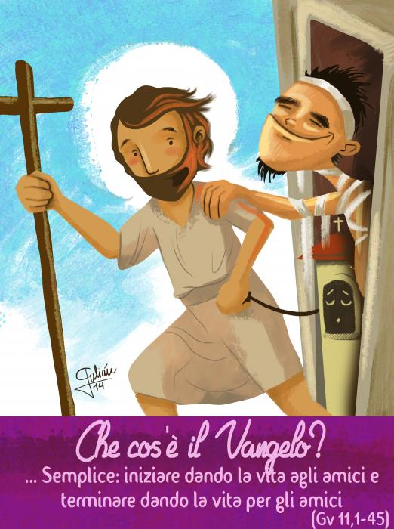
V Settimana - AMORE
L’amore
è passione;
COM-PASSIONE
Patire con…
Gesù piange
per Lazzaro
perché
gli è amico.
Altre volte, provandola, piangerà.
Ad esempio
pensando a Gerusalemme…
DOVE ABITA IL CUORE

Slide 2
Post-it
… Per andare
in profondità
Gesù ti fa venire fuori dal tuo «sepolcro», cioè da tutte quelle situazioni che qualche volta ti rendono triste e nelle quali ti chiudi… La sua amicizia dona gioia, speranza, vita!
Gesù , nel vangelo chiede ad altri di liberare Lazzaro dalle bende. È come se dicesse «ho bisogno di te» per ridare gioia, speranza e «vita» agli altri.
Il Vangelo di questa Domenica ci racconta un avvenimento molto vicino a Gesù, poiché
viene a conoscenza che il suo caro amico Lazzaro era malato. Gesù non era solo legato
come amico a Lazzaro, ma anche alle sue due sorelle, Marta e Maria. L’amore che Gesù
provava nei confronti di Lazzaro e delle sue sorelle non si manifesta nell’evitare la morte del suo amico, ma si manifesta nel “tirare fuori”, salvarlo, dalla morte. Gesù non parla della morte del corpo e della vita dell’anima, ma parla di fede in lui che “fa vivere” la persona. Cristo è la Vita: chi accoglie la sua Parola e aderisce alla sua Persona è in grado di spezzare il dominio della morte. Gesù lo sottolinea nella risurrezione di Lazzaro, ma con questa risurrezione vuole far riferimento alla sua risurrezione.
Pensiamoci...
Cosa facciamo o possiamo fare per salvare, “tirar fuori” le persone dalla “morte” della fede?
Usciamo anche noi dal sepolcro dell’egoismo
e dell’indifferenza, come Gesù fa con Marta
e Maria cerchiamo di tramutare il pianto di tanti nostri fratelli sofferenti in sorrisi attraverso gesti di amore e solidarietà.
18
Gv 11,1-45
Signore, se tu fossi sta^{to qui, mio}
fratello Lazzaro non sar^{ebbe morto!}
Marta, tuo fratello risor^{gerà}
So che risorgerà nell’ultimo ^{giorno}
Io sono la risurrezione ^{e la vita; chi}
crede in me, anche se ^{muore, vivrà}
Signore, io credo che tu sei il Cristo, il
Figlio di Dio, colui che ^{viene nel mondo}
Padre, ti rendo grazie per^{ché}
mi hai ascoltato. Lazzar^{o,}
esci dalla tomba e vivi!

Slide 3
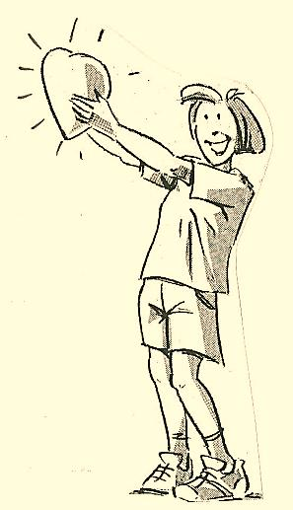
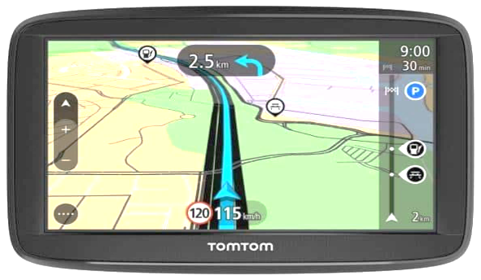
Quaresima: Dove abita il tuo ...
In queste settimane di Quaresima
non sono mancate le occasioni per lasciare che il nostro cuore si aprisse agli altri…
«PERCHÉ, DOV’È IL TUO TESORO,
LÀ SARÀ ANCHE IL TUO CUORE»
(Mt 6,21)
Questa settimana
fatti aiutare a scoprire
DOVE ABITA
IL TUO CUORE ?
Buona ricerca…
______________________________
______________________________
______________________________
DOVE ABITA IL CUORE

